Slide 1
Podstawy elektrotechniki Ćwiczenia 1
Podstawowe elementy bierne obwodu elektrycznego
  Rezystor
  Kondensator
  Cewka
Zależność rezystancji od temperatury
Rezystancja zastępcza połączenia:
  Szeregowego
  Równoległego
  Mieszanego

Slide 2

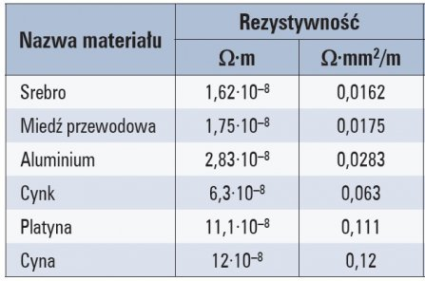
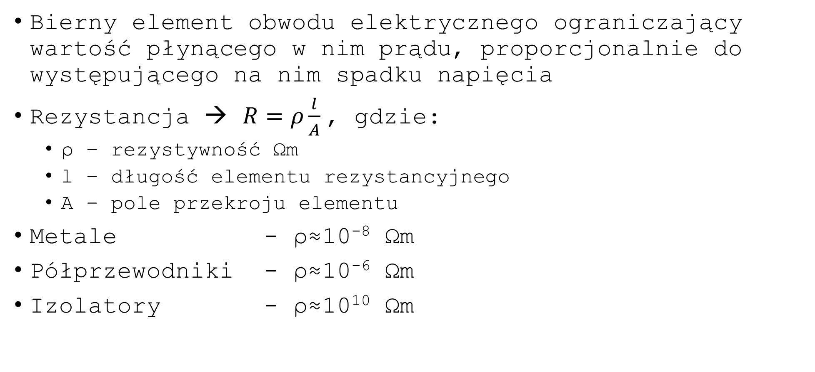
Rezystor
Bierny element obwodu elektrycznego ograniczający wartość płynącego w nim prądu, proporcjonalnie do występującego na nim spadku napięcia
Rezystancja → $R=ρ\frac{l}{A}$, gdzie:
  ρ – rezystywność Ωm
  l – długość elementu rezystancyjnego
  A – pole przekroju elementu
Metale - ρ≈10⁻⁸ Ωm
Półprzewodniki - ρ≈10⁻⁶ Ωm
Izolatory - ρ≈10¹⁰ Ωm

Slide 3
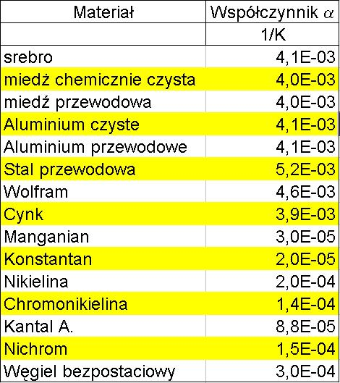

Zależność od temperatury
$R_{T}=R_{0}\left(1+α∆T\right)$
$R_{0}$ - Rezystancja w $T_{0}=293K=20°C$
$∆T$ – Przyrost temperatury=$T−T_{0}$
α – współczynnik temperaturowy $\left[\frac{1}{K}\right]$

Slide 4
Zadanie 1.
Obliczyć rezystancję 25m przewodu miedzianego o średnicy 2mm. O ile wzrośnie jego rezystancja jeżeli zostanie podgrzany do 60°C?
Jakiej długości będzie przewód aluminiowy o tym samym przekroju i rezystancji?
Jakiego przekroju przewód aluminiowy należało by zastosować, aby dla tej samej długości miał taką samą rezystancję co przewód miedziany?
ρ(miedzi) = 1.72 10⁻⁸ Ωm
ρ(aluminium) = 2.82 10⁻⁸ Ωm
α(miedzi) = 3.9 10⁻³ 1/K

Slide 5
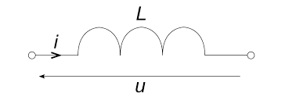
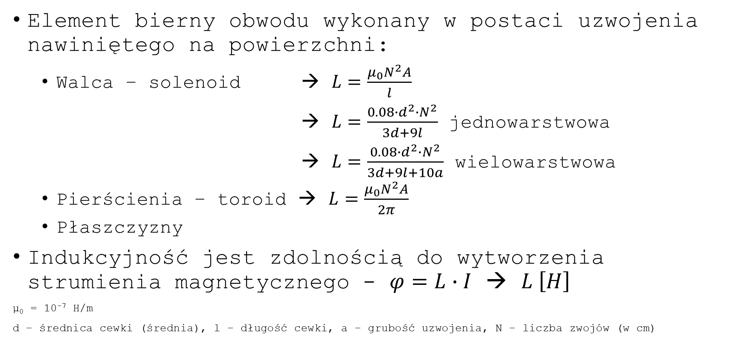
Cewka
Element bierny obwodu wykonany w postaci uzwojenia nawiniętego na powierzchni:
  Walca – solenoid → $L=\frac{μ_{0}N^{2}A}{l}$
  → $L=\frac{0.08∙d^{2}∙N^{2}}{3d+9l}$ jednowarstwowa
  → $L=\frac{0.08∙d^{2}∙N^{2}}{3d+9l+10a}$ wielowarstwowa
  Pierścienia – toroid → $L=\frac{μ_{0}N^{2}A}{2π}$
  Płaszczyzny
Indukcyjność jest zdolnością do wytworzenia strumienia magnetycznego - $φ=L∙I$ → $L \left[H\right]$
μ₀ = 10⁻⁷ H/m
d – średnica cewki (średnia), l – długość cewki, a – grubość uzwojenia, N – liczba zwojów (w cm)

Slide 6
Zadanie 2.
Obliczyć indukcyjność i rezystancję cewki solenoidalnej wykonanej z drutu miedzianego o średnicy 2mm. Cewka nawinięta jest na karkasie o średnicy 12cm i długości 50cm.
  Określ ile zwojów w układzie jednowarstwowym można nawinąć na karkasie?
  Ile pełnych warstw należało by nawinąć aby zwiększyć jej indukcyjność 10 krotnie?
  Porównać wyniki indukcyjności obu cewek obliczone za pomocą podanych wzorów.

Slide 7
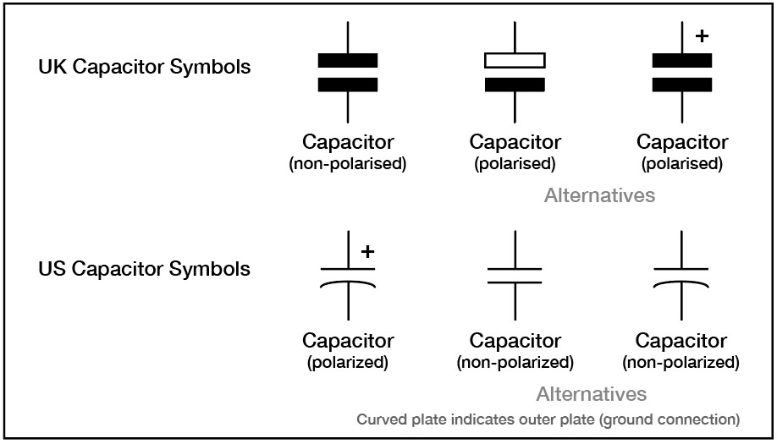
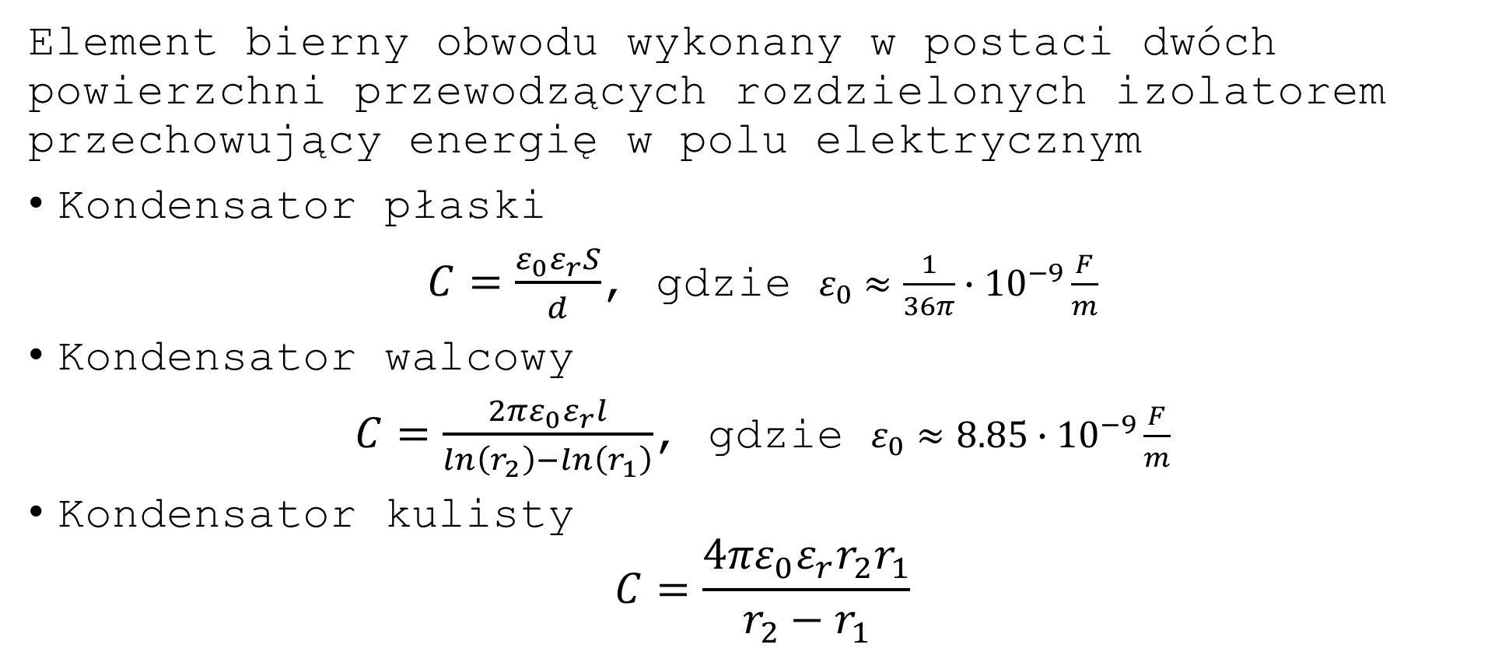
Kondensator
Element bierny obwodu wykonany w postaci dwóch powierzchni przewodzących rozdzielonych izolatorem przechowujący energię w polu elektrycznym
Kondensator płaski
$C=\frac{ε_{0}ε_{r}S}{d}$, gdzie $ε_{0}≈\frac{1}{36π}∙{10}^{−9}\frac{F}{m}$
Kondensator walcowy
$C=\frac{{2πε}_{0}ε_{r}l}{ln\left(r_{2}\right)−ln\left(r_{1}\right)}$, gdzie $ε_{0}≈8.85∙{10}^{−9}\frac{F}{m}$
Kondensator kulisty
$$C=\frac{{4πε}_{0}ε_{r}r_{2}r_{1}}{r_{2}−r_{1}}$$

Slide 8
Względna przenikalność elektryczna
Ośrodek | ε_{r}
próżnia | 1
powietrze | 1.0006
parafina | 2
teflon | 2.1
polietylen | 2.3
papier | 3.5
szkło | 4.5
porcelana | 6.5
woda | 81
TiO₂ | 100

Slide 9

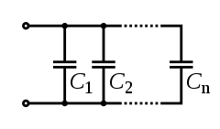

Kondensator
Połączenie kondensatorów
Szeregowe
$$\frac{1}{C_{z}}=\frac{1}{C_{1}}+\frac{1}{C_{2}}+…+\frac{1}{C_{n}}=\sum_{i=1}^{n}{\frac{1}{C_{i}}}$$
Równoległe
$$C_{z}=C_{1}+C_{2}+…+C_{n}=\sum_{i=1}^{n}{C_{i}}$$

Slide 10
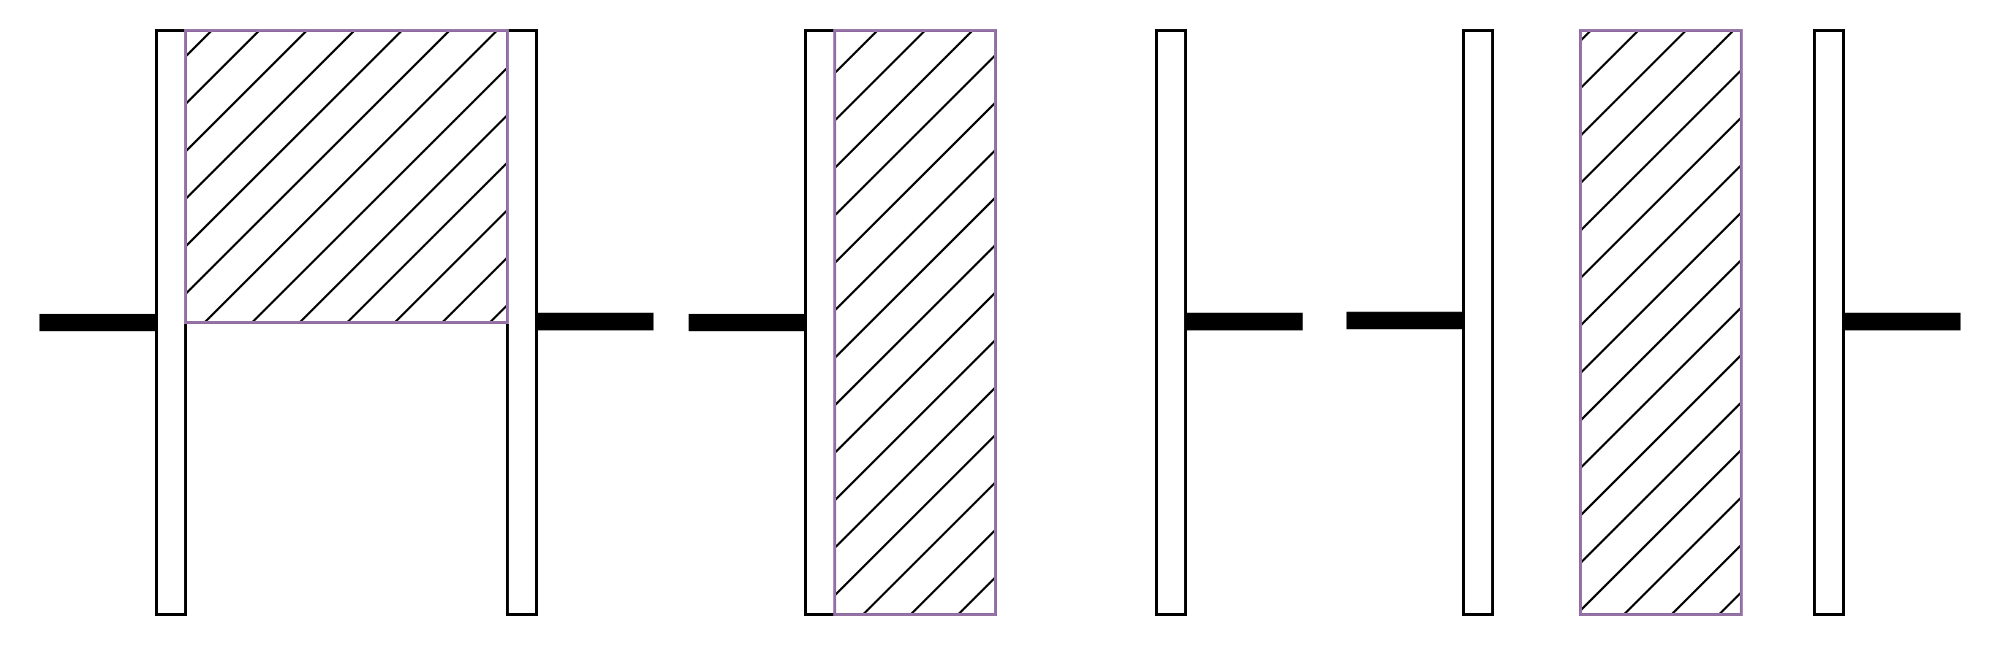
Zadanie 3.
Obliczyć pojemność kondensatora płaskiego o elektrodach o powierzchni 35cm2. Odległość między elektrodami wynosi 2 cm. Przestrzeń między elektrodową wypełniono powietrzem.
Jak zmieni się pojemność kondensatora jeżeli odległość między elektrodową powiększy się dwukrotnie?
Ile będzie wynosiła pojemność tego kondensatora jeżeli połowę przestrzeni między elektrodowej wypełni się porcelaną?
Jaki wpływ na pojemność kondensatora będzie miał sposób podziału przestrzeni międzyelektrodowej między powietrzem a porcelaną?

Slide 11
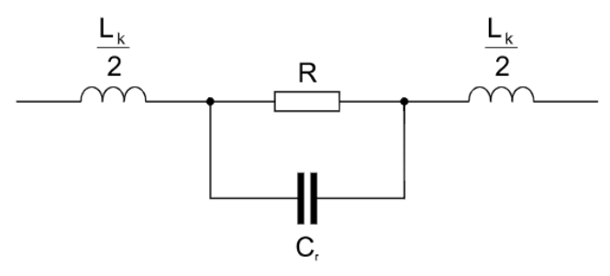
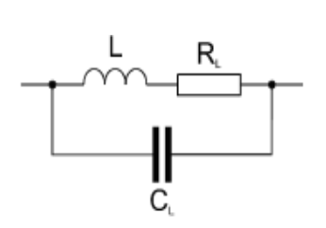
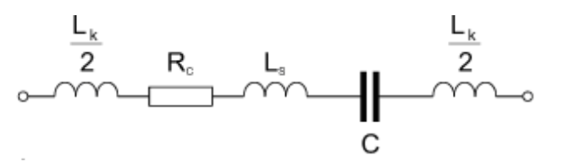
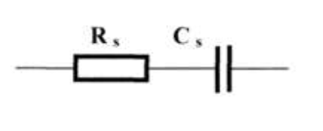
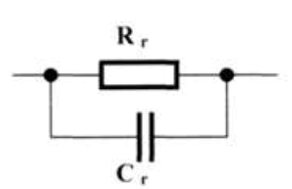
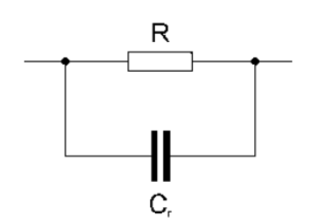
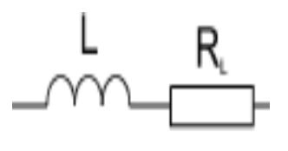
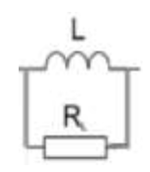
Element rzeczywisty
Elementy rzeczywiste bierne obwodu elektrycznego można przedstawić za pomocą schematu zastępczego zbudowanego z idealnych elementów: rezystora, cewki i kondensatora
Rezystora Cewki Kondensator

Slide 12
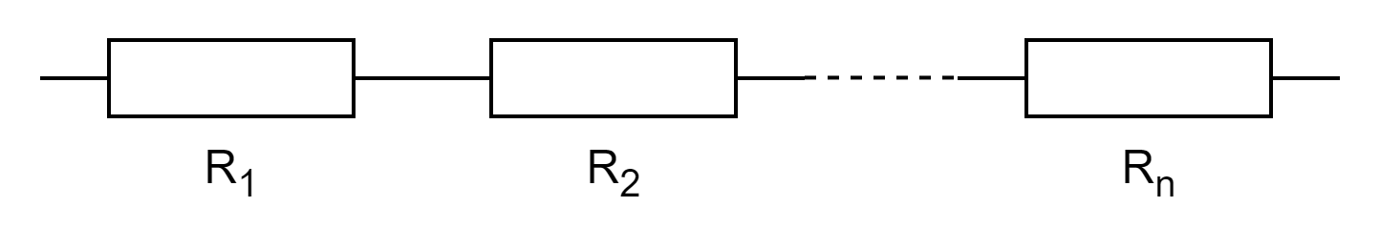
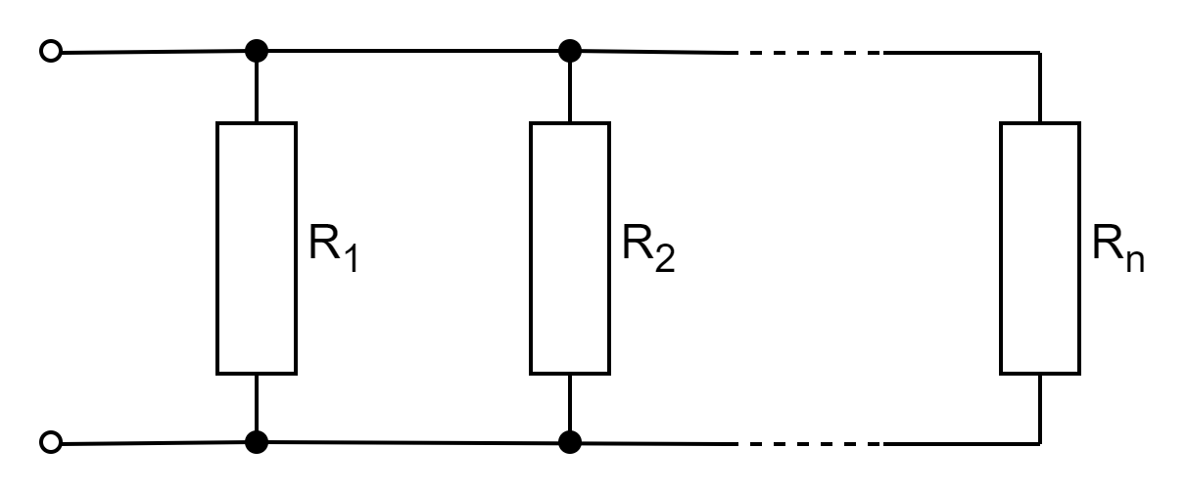

Rezystancja zastępcza - szeregowy
Połączenie szeregowe
$$R_{z}=R_{1}+R_{2}+…+R_{n}=\sum_{i=1}^{n}{R_{i}}$$
Połączenie równoległe
$$\frac{1}{R_{z}}=\frac{1}{R_{1}}+\frac{1}{R_{2}}+…+\frac{1}{R_{n}}=\sum_{i=1}^{n}{\frac{1}{R_{i}}}$$

Slide 13
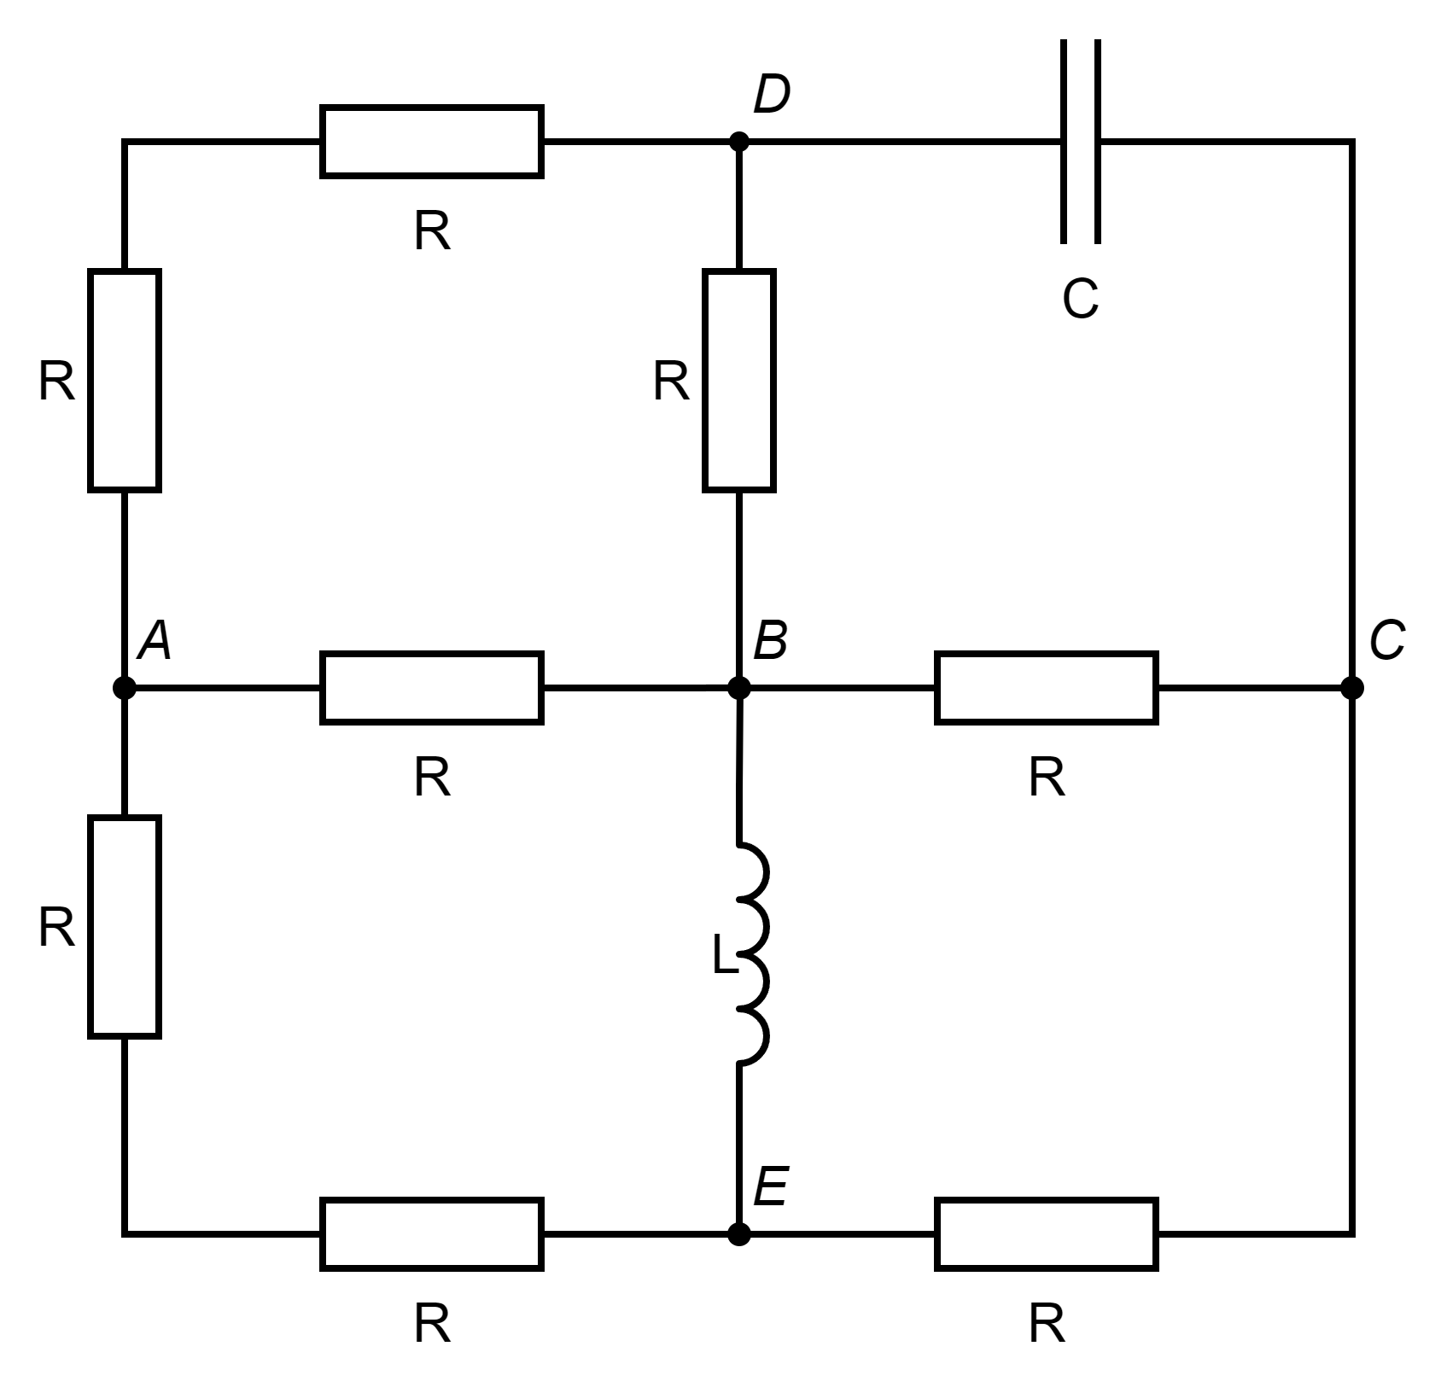
Rezystancja zastępcza - równoległy
Dla obwodu pokazanego na rysunku R_{x}=10Ω, C=10μF, L=100mH. Oblicz rezystancję zastępczą widzianą od zacisków:
AB
CE
DC
CB
BD
BE

